Slide 1

ИНФОРМАЦИОННЫЕ СИСТЕМЫ И ТЕХНОЛОГИИ В МЕТАЛЛУРГИИ
Конференция ТИМ'2022
Студент: Болотов Александр Александрович
Научный руководитель: Девятых Евгений Андреевич
НМТ-483907

Slide 2
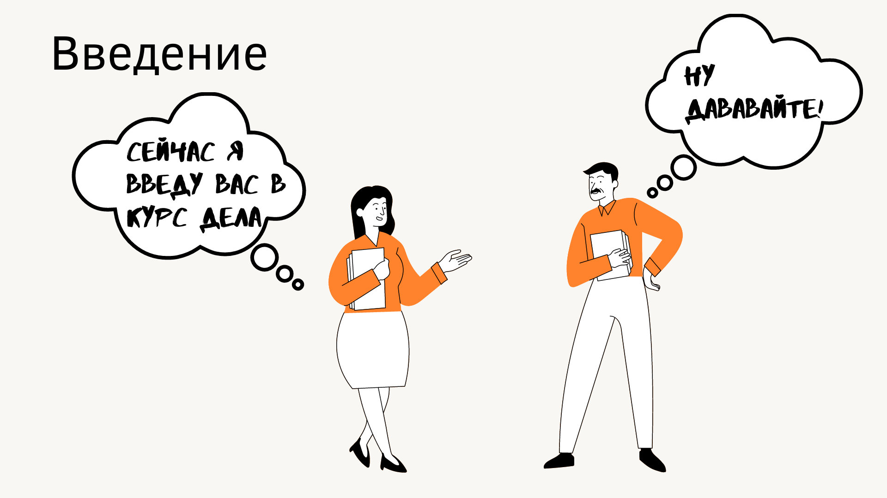

Slide 3
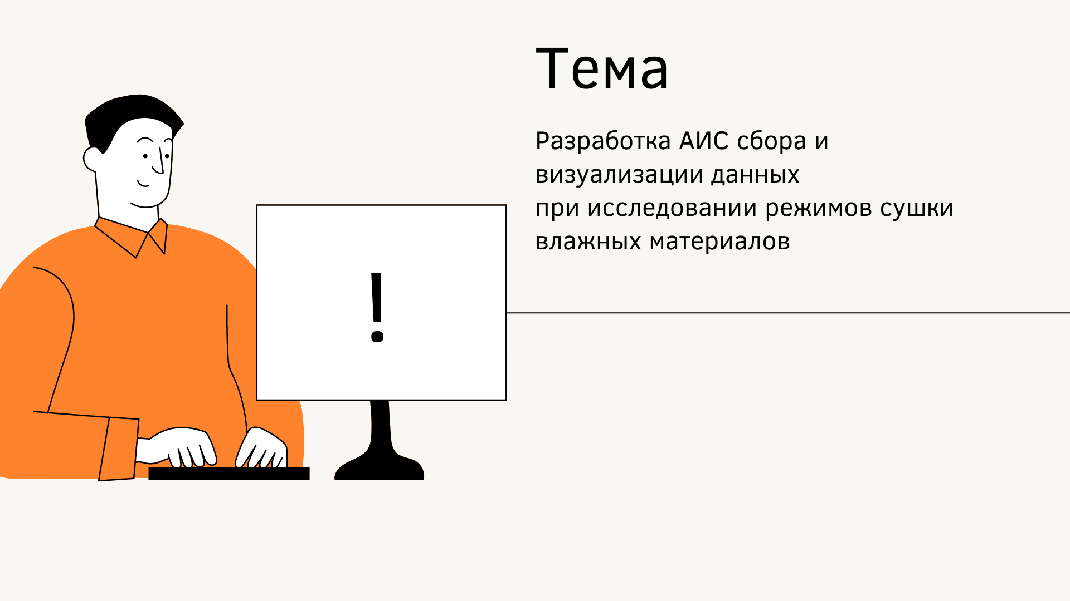

Slide 4
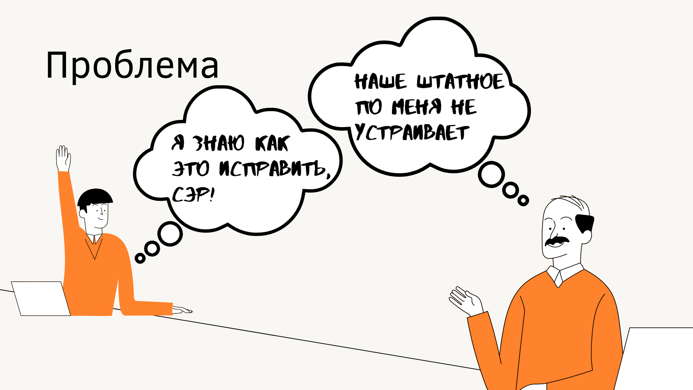

Slide 5
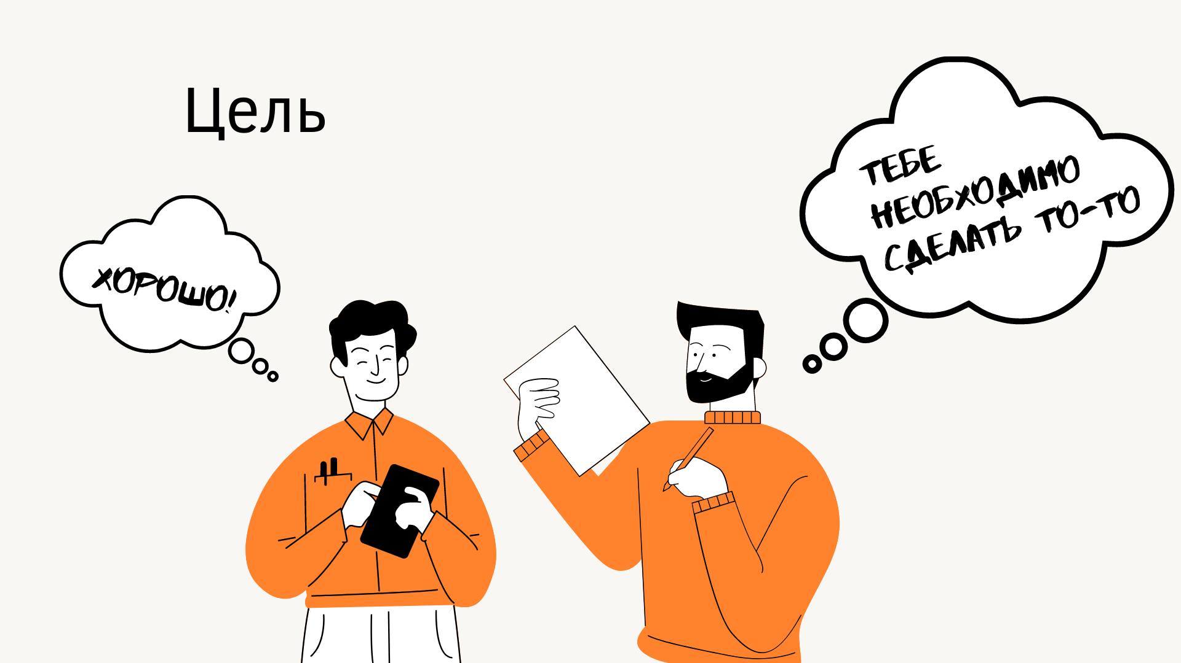

Slide 6
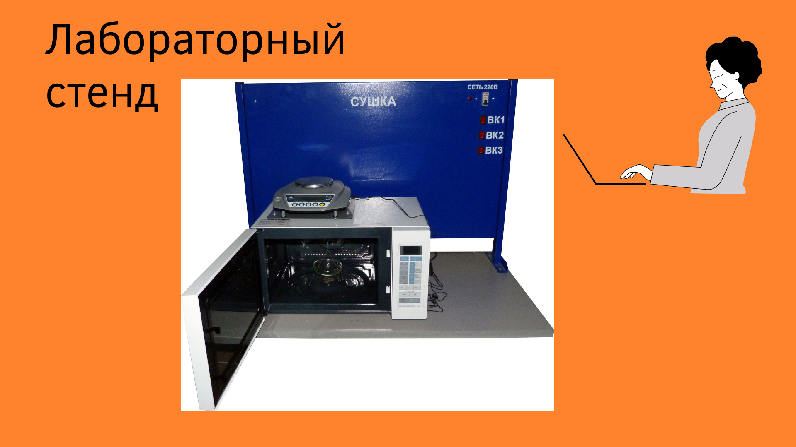

Slide 7
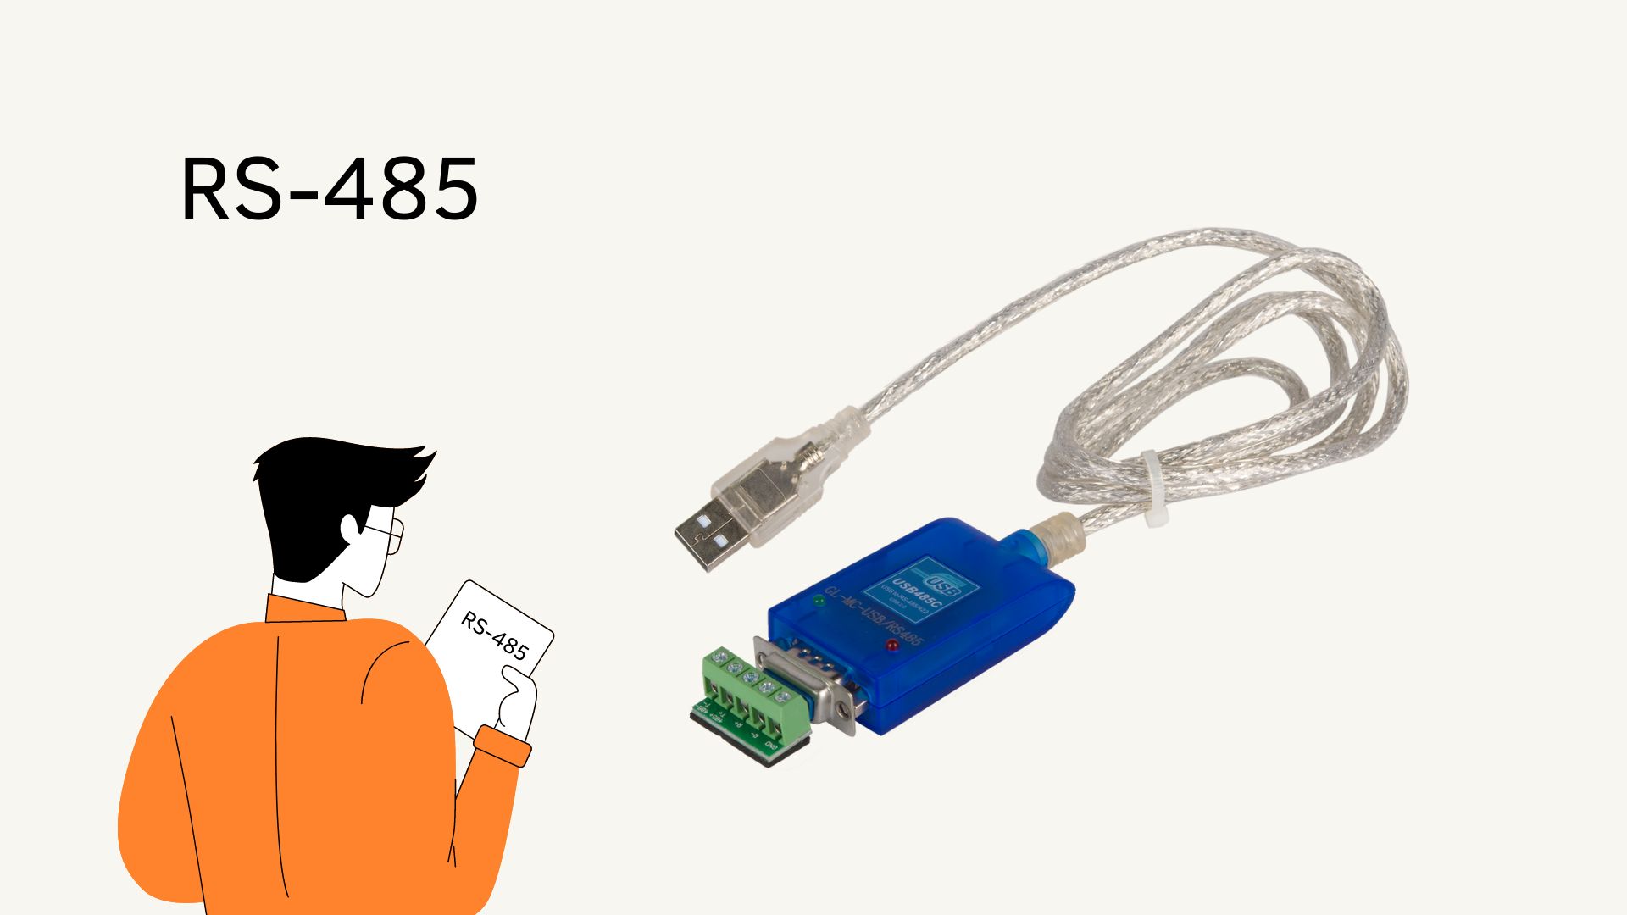

Slide 8
